Slide 1
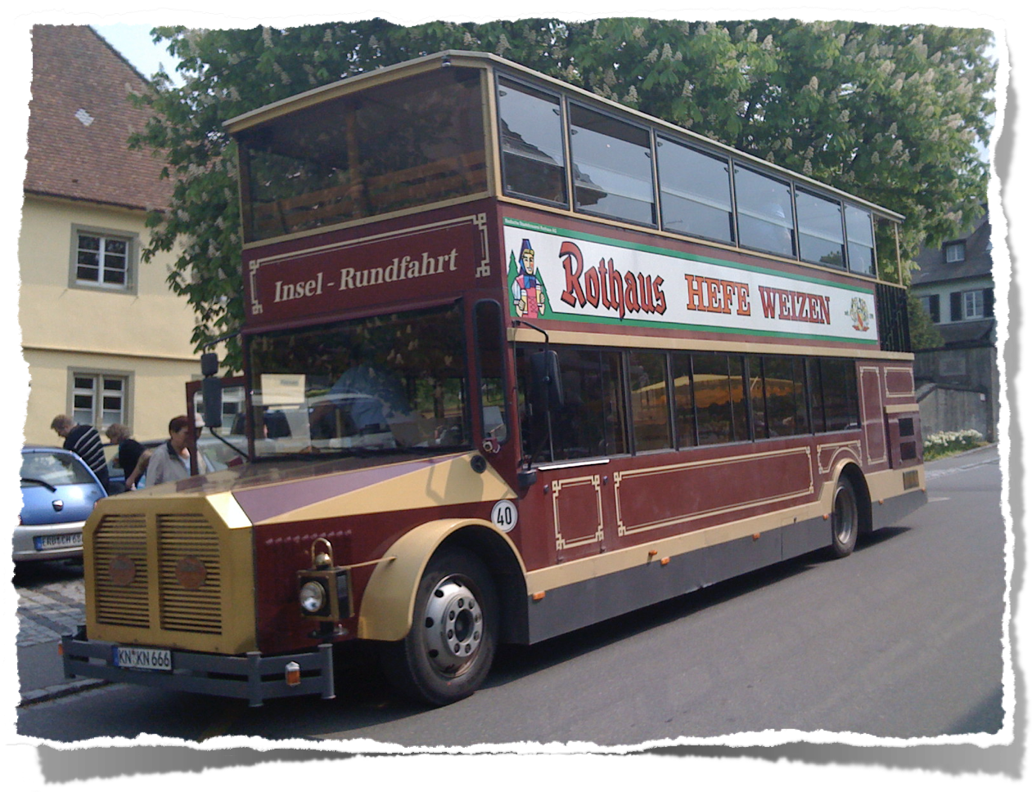
Benvenuti a Reichenau!
Alla scoperta di un’isola... storica

Slide 2
Oggi scopriremo...
Dov’è Reichenau
Cosa c’è sull’isola
Chi ci ha vissuto e cosa ha fatto
Perché lo ha fatto

Slide 3
DOV’È reichenau?

Slide 4
a) BeLLINZONA - B) REichenau
253 KM - 3h10

Slide 5
IL LAGO DI COSTANZA
CHE CITTà SVIZZERA IMPORTANTE
SI VEDE SULLA CARTINA?

Slide 6
UN’ISOLA IN UN LEMBO DI LAGO
IN CHE STATO SI TROVA?

Slide 7
Cosa c’è sull’isola?

Slide 8
Tre cose
Da vicino a lontano...
Cosa vedi?

Slide 9
Primo:
Dei campi coltivati

Slide 10
secondo:
delle case

Slide 11
Terzo:
Delle chiese

Slide 12
E chi c’è sull’isola?
molti turisti (sito dell’UNESCO)
dei ristoratori
alcuni agricoltori
qualche commerciante ambulante
e non mancano nemmeno i vigili

Slide 13
Chi ci ha vissuto Prima?

Slide 14
I monaci benedettini
Tra il 900 e il 1100, i suoi monaci erano i più preparati a livello culturale. Molti andavano alle corti dei re per consigliarli nel governo.
Questo era possibile grazie alla presenza di una scuola che si basava su di una ricca biblioteca e di uno scriptorium che la manteneva viva.

Slide 15
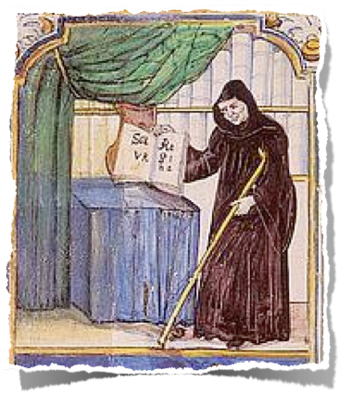
“Ermanno lo storpio”
(18.7.1013 in Svevia, 24.9.1054 Reichenau)
Pur essendo storpio dalla nascita, divenne uno dei più importanti uomini di cultura del suo tempo.
Si occupò di matematica, astronomia, musica, storia e altro ancora.
Compose una preghiera alla Madonna molto diffusa: “Salve Regina”.
Nel 1853 venne dichiarato “Santo”.

Slide 16
PErché vivevano su quest’isola?

Slide 17
Per pregare e lavorare
i monaci cercavano un Modo per vivere vicino a Dio

Slide 18
Questo ed altro ancora ci attende a Reichenau...

